Slide 1
行政保有データ(行政手続等関連)の棚卸結果概要
（令和３年３月とりまとめ）
令和３年８月
内閣官房情報通信技術（IT）総合戦略室

Slide 2
行政保有データ（行政手続等関連）の棚卸調査の概要
調査対象機関：国の行政機関(23府省)
調査対象手続：各府省が所管する法令において規定されている全手続
（法令に基づく行政手続及び民-民手続。約62,000種類）
調査対象：調査対象手続において得られるデータ
調査時点：令和２年３月31日
（年間手続種類数等は、原則、平成31年４月１日～令和２年３月31日）
主な調査項目：
  データの管理状況
  データの活用状況、データの活用先
  データの公開状況、オープンデータ化未対応・非公開の理由
  公開データのファイル形式
  ※棚卸リストは政府CIOポータル及び各府省庁のWebサイトに掲載予定。

Slide 3
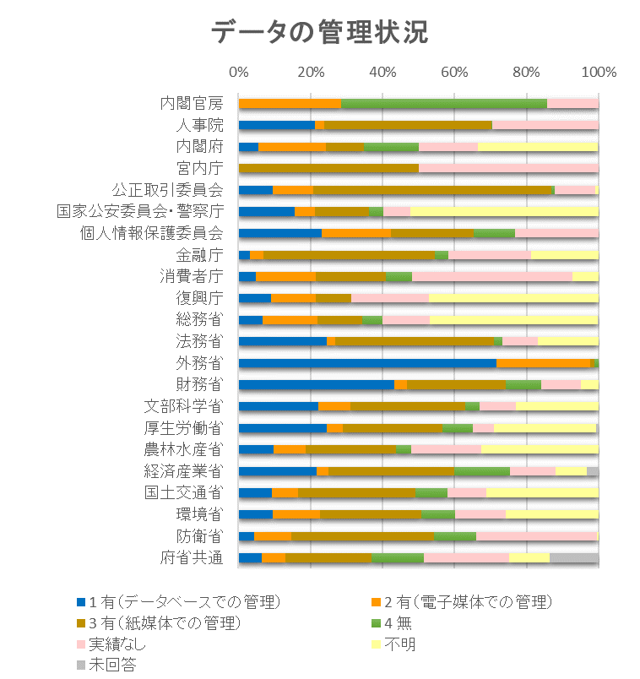
【行政手続等関連データ】担当府省庁別の棚卸結果（データ管理状況）
手続約62,000種類のうち、データの管理状況を把握しているのは約38,000種類(約61%)。
このうち、「電子媒体かつデータベース」又は「電子媒体」で管理されているデータのある手続の割合は約38％にとどまっているが、 前年（令和２年３月31日時点）の約34％からは約４ポイント上昇しており、増加傾向。
府省庁別に見ると、割合が50％を超えている省庁もある一方、30％未満の府省もあり、バラツキがみられる。バラツキがある原因については、今後更なる調査が必要。
※１ データの管理状況が「不明」の手続は、地方や民間事業者等における手続等で当該手続関係書類の担当府省庁への報告義務がないため、担当府省庁において当該手続等のデータの管理状況の把握が困難なもの
34.4% → 37.9％
2

Slide 4
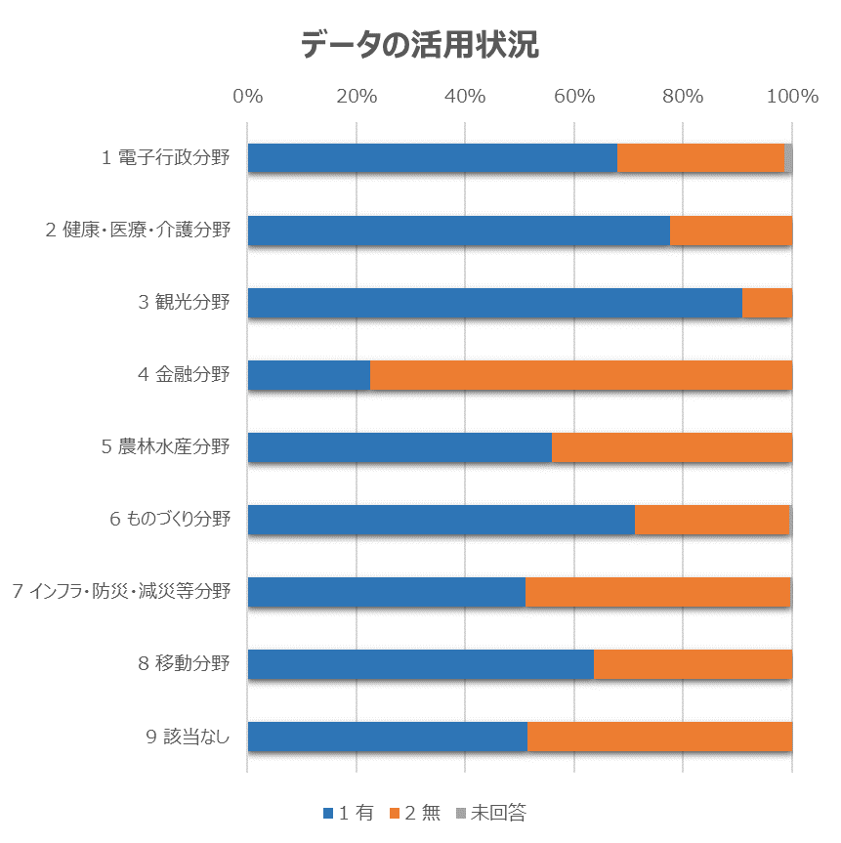
【行政手続等関連データ】分野別の棚卸結果(データの活用状況)
データベース又は電子媒体で管理されているデータのある手続(延べ約19,000種類)のうち、政策の企画立案等に活用されているデータのある手続は約11,000種類で、その割合は約57%となり、前年より約３ポイント増加した。
分野別にみた場合、すべての分野で前年に比べてデータの活用が増加傾向にある。
※1:データベース又は電子媒体で管理されているデータのある手続(14,309種類)について該当分野を最大２つ選択したものである。
※2:（）内の数値は前年結果。

Slide 5
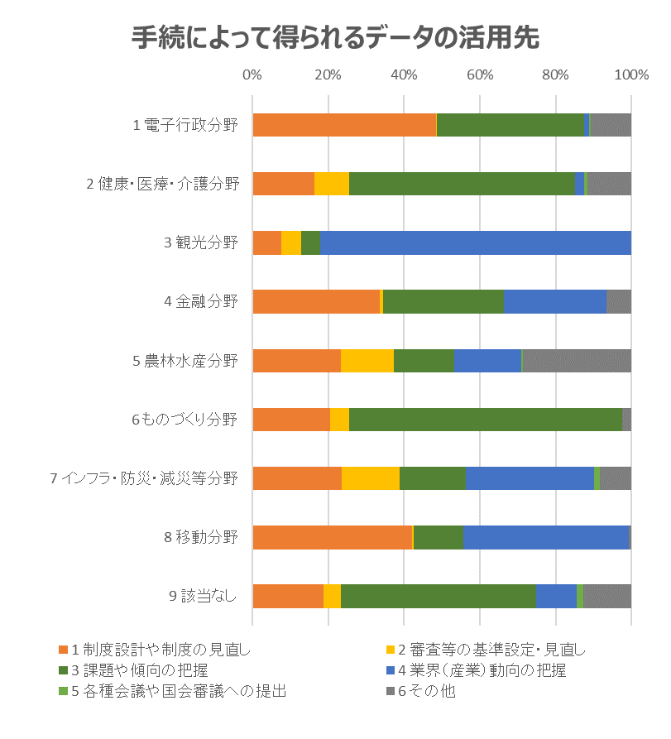
【行政手続等関連データ】分野別の棚卸結果(手続きによって得られるデータの活用先)
手続きによって得られるデータを政策の企画立案等に活用している手続（延べ約11,000種類）について、その活用先としては、主に「課題や傾向の把握」（約45％）、「制度設計や制度の見直し」（約26％）となった。
また、活用先が「その他」の具体例としては、「集計して統計作成に利用」、「制度の現状把握」等であったため、各業界の実態把握や制度見直しのために使われていることがうかがえる。
※1:データベース又は電子媒体で管理されているデータのある手続(14,309種類)について該当分野を最大２つ選択したものである。

Slide 6
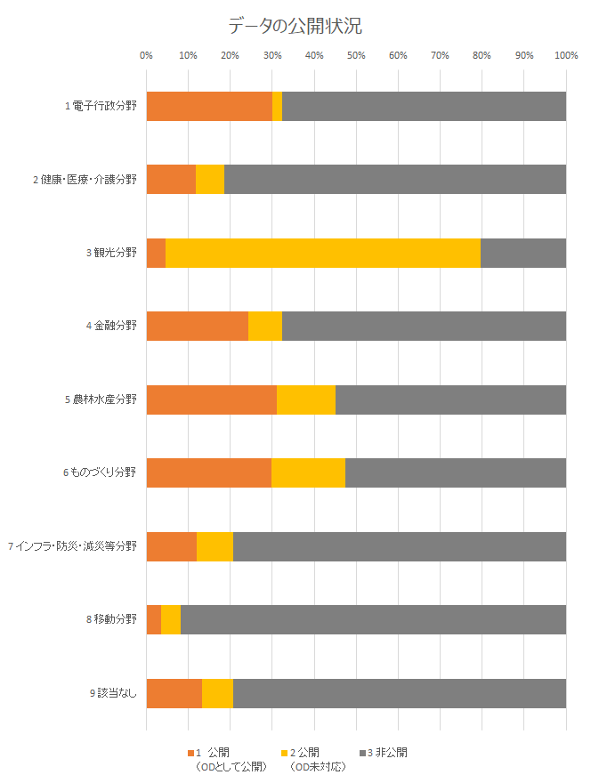
【行政手続等関連データ】分野別の棚卸結果(データ公開状況)
データベース又は電子媒体で管理されているデータのある手続(延べ約19,000種類)のうち、オープンデータとして公開しているデータのある手続が約3,200種類(約17%)、オープンデータ未対応で公開しているデータのある手続が約1,400種類(約７%)、非公開が14,500種類(約76%)。また、オープンデータとして公開しており、カタログサイトに掲載しているデータは634種類（全体の約３%)であった。
カタログサイトに掲載していないオープンデータについては、例えば、検索サイト（例：「・・・情報検索サービス」といった検索サイト）に登録されているデータがあげられる。
⇒ 上記のような検索サイトに登録されているオープンデータについても、カタログサイトに掲載していくことを検討。
※1:データベース又は電子媒体で管理されているデータのある手続(14,309種類)について該当分野を最大２つ選択したものである。

Slide 7
【行政手続等関連データ】分野別の棚卸結果(OD未対応・非公開理由)
オープンデータ化未対応・非公開の理由の大部分が、「法人や個人の権利利益を害するおそれがある」（約32%）、「個人情報が含まれる」（約24％）。
オープンデータ化について検討を行っていない手続きが約16％存在。
⇒ 新たに制定される手続きについては、原則オープンデータを意識した処理や対応を行う仕組み（オープンデータバイデザイン）を構築するよう、さらに取り組んでいく必要がある。
注１：2-2 国や公共の安全、秩序の維持に支障を及ぼすおそれがある情報が含まれる
注２：2-3 法人や個人の権利利益を害するおそれがある
※1:データベース又は電子媒体で管理されているデータのある手続(14,309種類)について該当分野を最大２つ選択したものである。

Slide 8
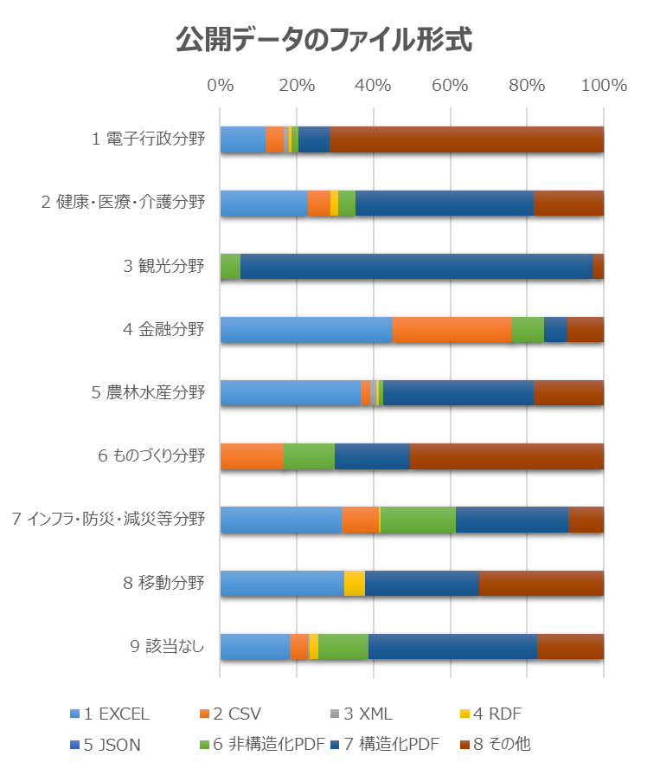
【行政手続等関連データ】分野別の棚卸結果(公開データのファイル形式)
手続によって得られるデータの公開数はもともと多くはないが、その中では構造化PDF形式(約34%) 、EXCEL形式(約20%)により、オープンデータとして公開されている。また、CSV形式による公開数については、前年度から増加している。
オープンデータのファイル形式としてのレベルの高いXML、RDF、JSON形式については、昨年度と同様０~１％前後。
⇒ これらのファイル形式で公開が望まれている情報や活用方法等、事例を示していくことが必要である。
「8 その他」の形式の具体例は、直接ウェブサイトにデータを貼り付けているものであり、ファイルでの提供を行っていないもの。
⇒ ニーズに応じてCSVファイルによるダウンロードを可能とするなどを検討する必要がある。
※手続によって得られるデータの中で公開しているデータのうち、特に外部の利用者にとって有用と思われるデータの形式を最大で３つまで把握
※1:データベース又は電子媒体で管理されているデータのある手続(14,309種類）について該当分野を最大２つ選択したものである。 ※2:（）内の数値は前年結果。

